Slide 1

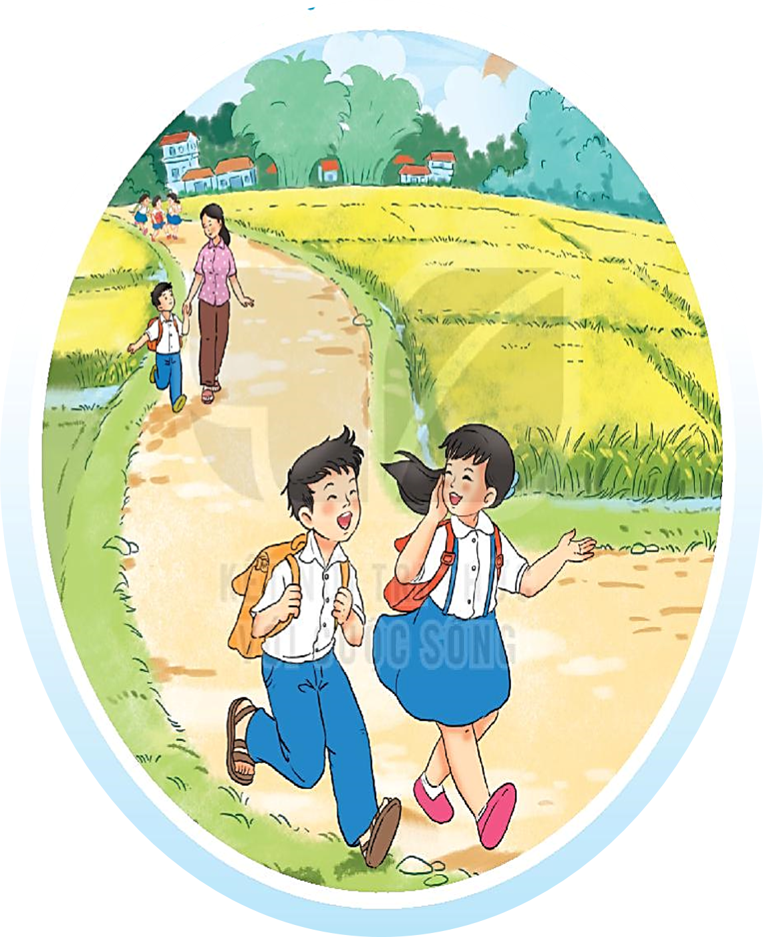
ĐI HỌC VUI SAO

Slide 2
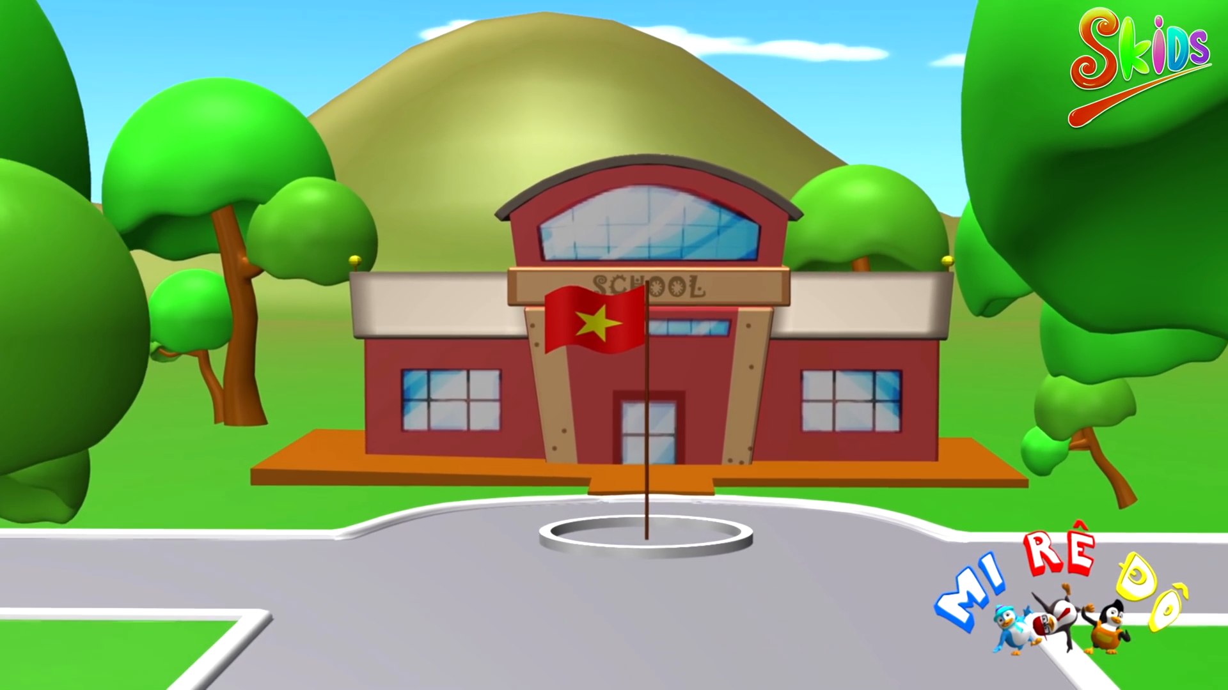


Bạn nhỏ trong bài có tình cảm như thế nào với trường của mình?

Slide 3
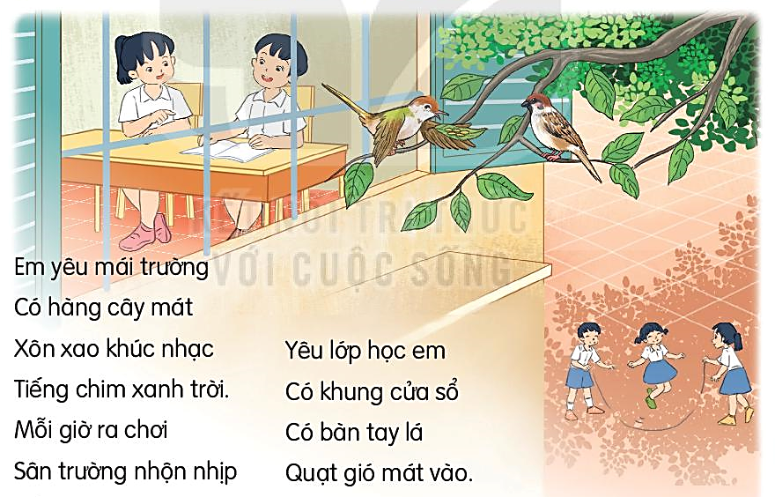
BÀI 13
YÊU LẮM TRƯỜNG ƠI!
BÀI 13
Bức tranh này vẽ gì?

Slide 4
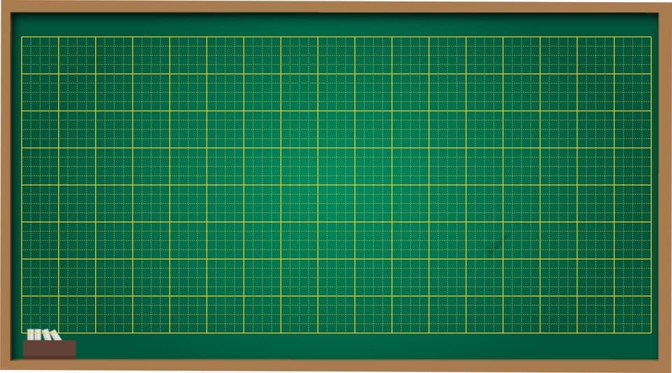
Thứ hai ngày 18 tháng 10 năm 2021
Đọc
Yêu lắm trường Π!

Slide 5
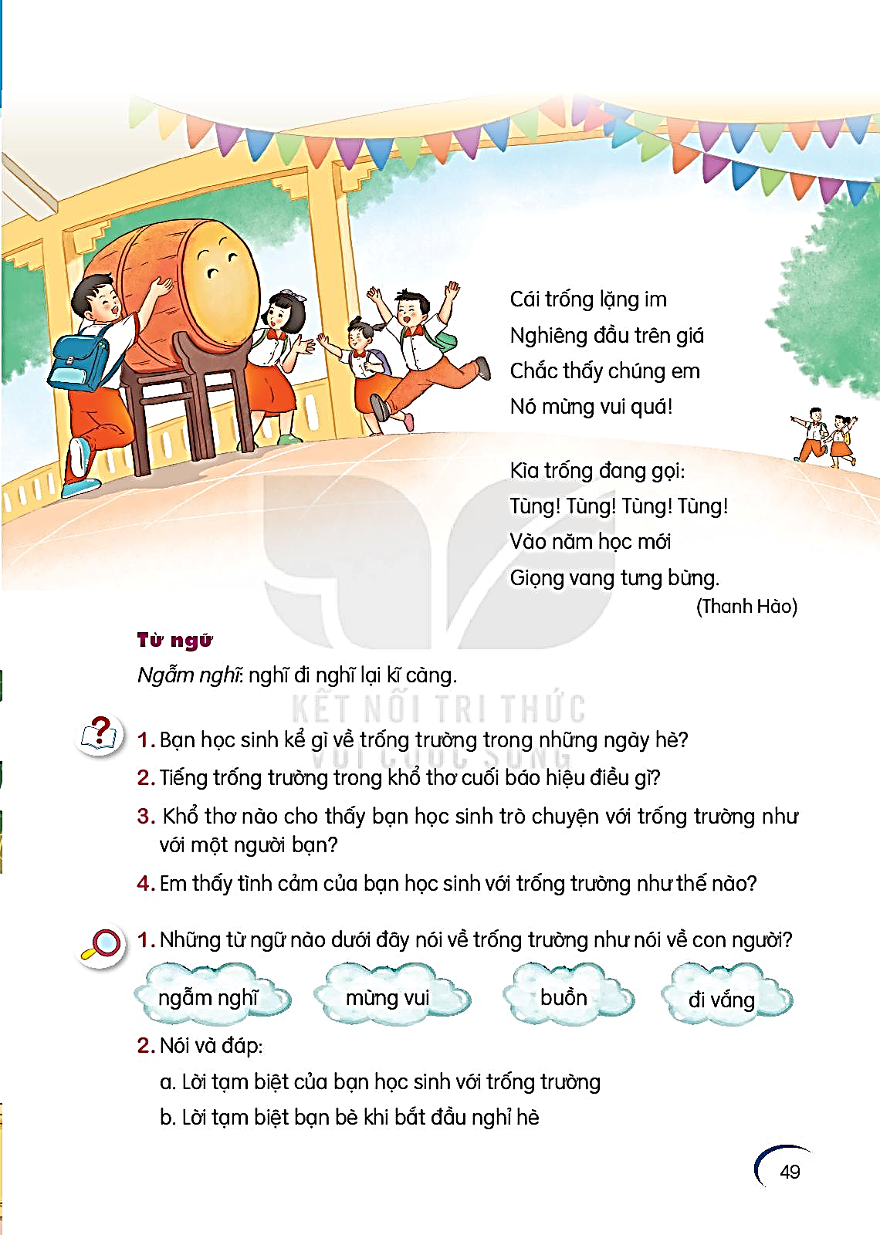


YÊU LẮM TRƯỜNG ƠI!
TIẾT 1 – 2
ĐỌC

Slide 6

ĐỌC
YÊU LẮM TRƯỜNG ƠI!
Em yêu mái trường
Có hàng cây mát
Xôn xao khúc nhạc
Tiếng chim xanh trời
Yêu lớp học em
Có khung cửa sổ
Có bàn tay lá
Quạt gió mát vào.
Có đêm trong mơ
Bỗng cười khúc khích
Ngỡ đang ở lớp
Cùng bạn đùa vui.
(Nguyễn Trọng Hoàn)
Mỗi giờ ra chơi
Sân trường nhộn nhịp
Hồng hào gương mặt
Bạn nào cũng xinh.
Lời cô ngọt ngào
Thấm từng trang sách
Ngày không đến lớp
Thấy nhớ nhớ ghê!

Slide 7





ĐỌC
YÊU LẮM TRƯỜNG ƠI!
Em yêu mái trường
Có hàng cây mát
Xôn xao khúc nhạc
Tiếng chim xanh trời
Yêu lớp học em
Có khung cửa sổ
Có bàn tay lá
Quạt gió mát vào.
Có đêm trong mơ
Bỗng cười khúc khích
Ngỡ đang ở lớp
Cùng bạn đùa vui.
(Nguyễn Trọng Hoàn)
Mỗi giờ ra chơi
Sân trường nhộn nhịp
Hồng hào gương mặt
Bạn nào cũng xinh.
Lời cô ngọt ngào
Thấm từng trang sách
Ngày không đến lớp
Thấy nhớ nhớ ghê!

Slide 8
ĐỌC
YÊU LẮM TRƯỜNG ƠI!
Em yêu mái trường
Có hàng cây mát
Xôn xao khúc nhạc
Tiếng chim xanh trời
Yêu lớp học em
Có khung cửa sổ
Có bàn tay lá
Quạt gió mát vào.
Có đêm trong mơ
Bỗng cười khúc khích
Ngỡ đang ở lớp
Cùng bạn đùa vui.
(Nguyễn Trọng Hoàn)
Mỗi giờ ra chơi
Sân trường nhộn nhịp
Hồng hào gương mặt
Bạn nào cũng xinh.
Lời cô ngọt ngào
Thấm từng trang sách
Ngày không đến lớp
Thấy nhớ nhớ ghê!

Slide 9
ĐỌC
Từ ngữ
xôn xao
: từ để tả âm thanh, tiếng động đến từ nhiều phía, xen lẫn nhau.
nhộn nhịp
: không khí đông vui, có nhiều người qua lại hoặc cùng tham gia hoạt động.
: Tiếng cười nhỏ, liên tiếp, thể hiện sự thích thú.
khúc khích

Slide 10

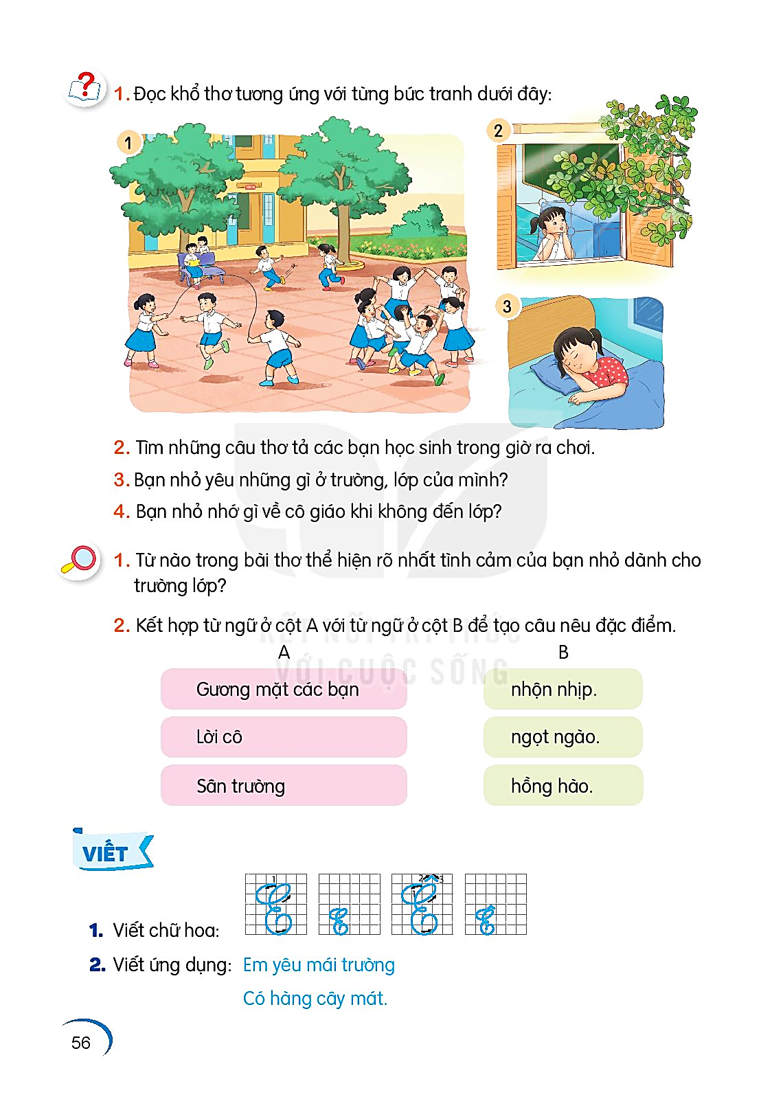
TRẢ LỜI CÂU HỎI
1. Đọc khổ thơ tương ứng với từng bức tranh
Mỗi giờ ra chơi
Sân trường nhộn nhịp
Hồng hào gương mặt
Bạn nào cũng xinh.

Slide 11
TRẢ LỜI CÂU HỎI
1. Đọc khổ thơ tương ứng với từng bức tranh
Yêu lớp học em
Có khung cửa sổ
Có bàn tay lá
Quạt gió mát vào.

Slide 12
TRẢ LỜI CÂU HỎI
1. Đọc khổ thơ tương ứng với từng bức tranh
Có đêm trong mơ
Bỗng cười khúc khích
Ngỡ đang ở lớp
Cùng bạn đùa vui.

Slide 13
TRẢ LỜI CÂU HỎI
2. Tìm những câu thơ tả các bạn học sinh trong giờ ra chơi
Mỗi giờ ra chơi
Sân trường nhộn nhịp
Hồng hào gương mặt
Bạn nào cũng xinh.

Slide 14
TRẢ LỜI CÂU HỎI
3. Bạn nhỏ yêu những gì ở trường lớp của mình?
Em yêu mái trường
Có hàng cây mát
Xôn xao khúc nhạc
Tiếng chim xanh trời
Yêu lớp học em
Có khung cửa sổ
Có bàn tay lá
Quạt gió mát vào.
Có đêm trong mơ
Bỗng cười khúc khích
Ngỡ đang ở lớp
Cùng bạn đùa vui.
(Nguyễn Trọng Hoàn)
Mỗi giờ ra chơi
Sân trường nhộn nhịp
Hồng hào gương mặt
Bạn nào cũng xinh.
Lời cô ngọt ngào
Thấm từng trang sách
Ngày không đến lớp
Thấy nhớ nhớ ghê!

Slide 15
TRẢ LỜI CÂU HỎI
4. Bạn nhỏ nhớ gì về cô giáo khi không đến lớp?
Lời cô ngọt ngào
Thấm từng trang sách
Ngày không đến lớp
Thấy nhớ nhớ ghê!

Slide 16
Luyện tập
1. Những từ ngữ nào trong bài thể hiện rõ nhất tình cảm của bạn nhỏ dành cho trường lớp?
Em yêu mái trường
Có hàng cây mát
Xôn xao khúc nhạc
Tiếng chim xanh trời
Yêu lớp học em
Có khung cửa sổ
Có bàn tay lá
Quạt gió mát vào.
Có đêm trong mơ
Bỗng cười khúc khích
Ngỡ đang ở lớp
Cùng bạn đùa vui.
(Nguyễn Trọng Hoàn)
Mỗi giờ ra chơi
Sân trường nhộn nhịp
Hồng hào gương mặt
Bạn nào cũng xinh.
Lời cô ngọt ngào
Thấm từng trang sách
Ngày không đến lớp
Thấy nhớ nhớ ghê!

Slide 17
Luyện tập
2. Kết hợp từ ngữ cột A với từ ngữ cột B để tạo câu nêu đặc điểm
A B
Gương mặt các bạn
nhộn nhịp.
Lời cô
ngọt ngào.
Sân trường
hồng hào.

Slide 18
Thứ hai ngày 18 tháng 10 năm 2021
Đọc
Yêu lắm trường Π!
Câu 2
Gương mặt các bạn hồng hào.
Lời cô ngọt ngào.
Sân trường nhộn nhịp.

Slide 19

BÀI 13
YÊU LẮM TRƯỜNG ƠI!
BÀI 13
TIẾT 3
VIẾT

Slide 20
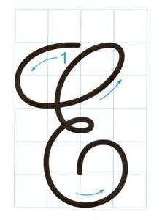
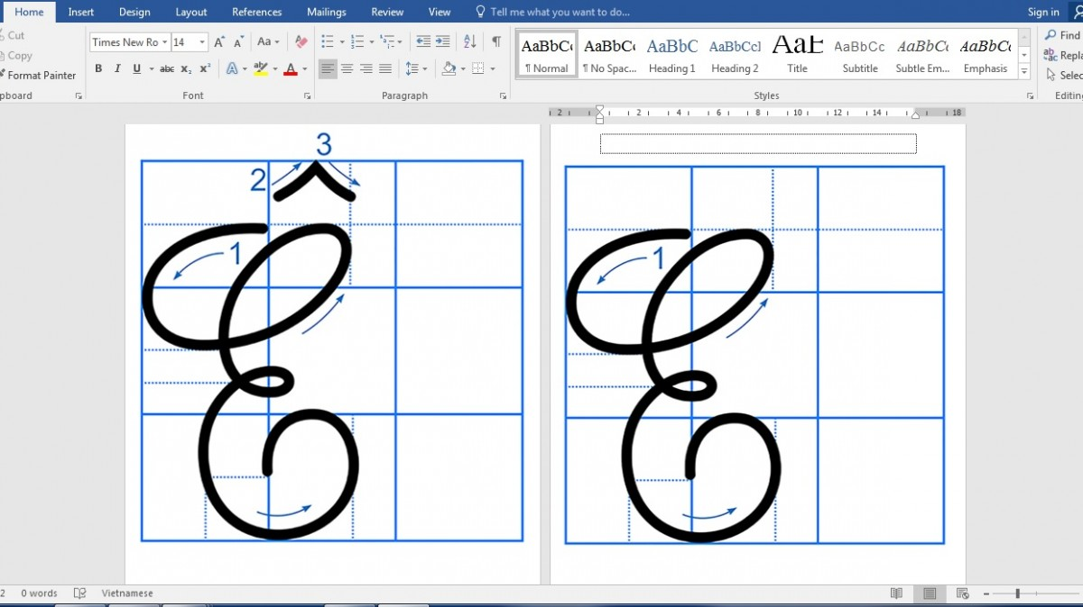
CHỮ HOA E, Ê
Chữ hoa E

Slide 21
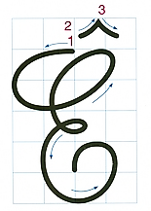
CHỮ HOA E, Ê
Chữ hoa Ê

Slide 22
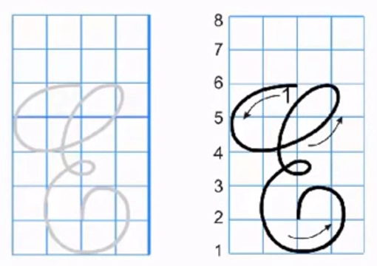
Viết chữ hoa E (Cỡ vừa)

Slide 23
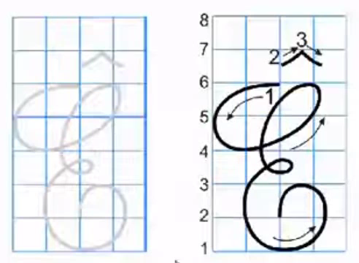
Viết chữ hoa Ê (Cỡ vừa)

Slide 24
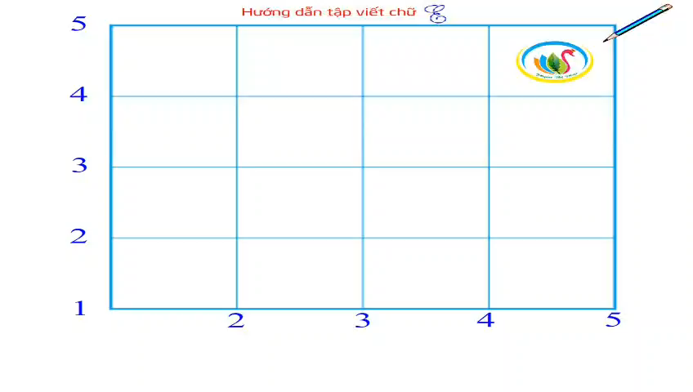
Viết chữ hoa E (Cỡ nhỏ)

Slide 25
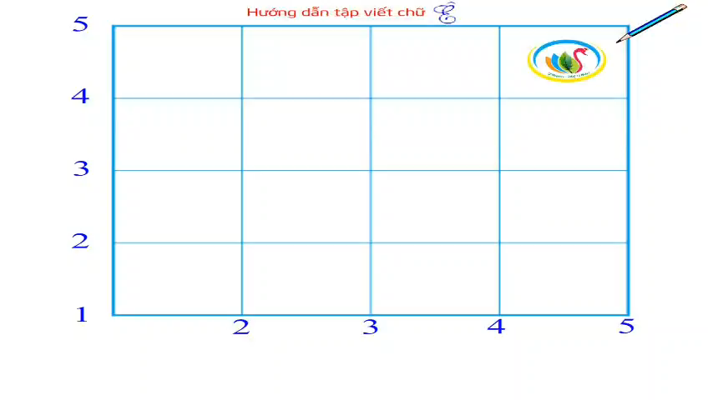
Viết chữ hoa Ê (Cỡ nhỏ)

Slide 26

Viết ứng dụng
Em ΐłu jái ǇrưŊg.
Có hàng cây mát.
a. Chữ cái nào được viết hoa?
→ Chữ E,C
b. Những chữ cái nào cao 2.5 li ?
→ Chữ E, y, g, h

Slide 27

YÊU LẮM TRƯỜNG ƠI!
TIẾT 4
NÓI VÀ NGHE

Slide 28
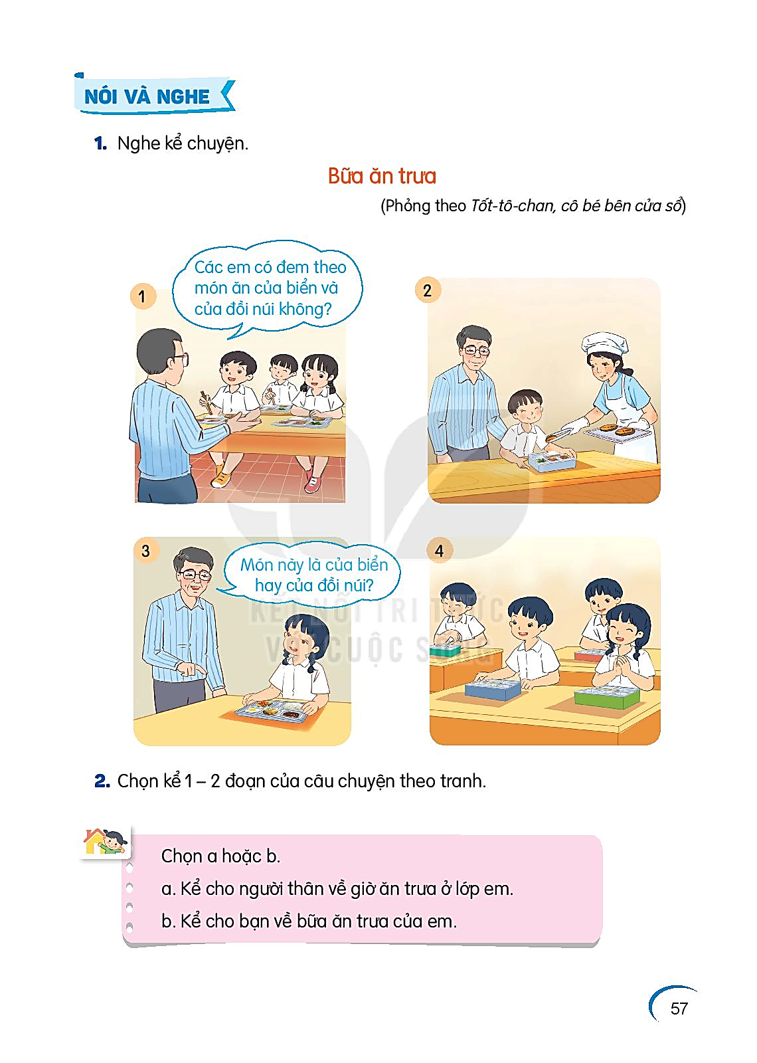

BỮA ĂN TRƯA
Phỏng theo Tô - tô - chan, cô bé bên cửa sổ.

Slide 33
Chọn a hoặc b
Kể cho người thân nghe về giờ ăn trưa ở lớp.
Kể cho bạn về bữa ăn trưa của mình.
Gợi ý
Món ăn nào con yêu thích nhất?
Con ngồi ăn cạnh bạn nào?
Trước bữa ăn con làm gì?
Sau bữa ăn con làm gì?

